Slide 1
데이터 전처리
이수현, 이인호, 임새롬

Slide 2
데이터 전처리_1. 결측치 처리
CONTENTS
CONTENTS
컨텐츠에 대한 내용을 적어요
Enjoy your stylish business and campus life with BIZCAM
CONTENTS
컨텐츠에 대한 내용을 적어요
Enjoy your stylish business and campus life with BIZCAM

Slide 3
데이터 전처리_2. 이상치 처리
CONTENTS
CONTENTS
컨텐츠에 대한 내용을 적어요
Enjoy your stylish business and campus life with BIZCAM
CONTENTS
컨텐츠에 대한 내용을 적어요
Enjoy your stylish business and campus life with BIZCAM

Slide 4
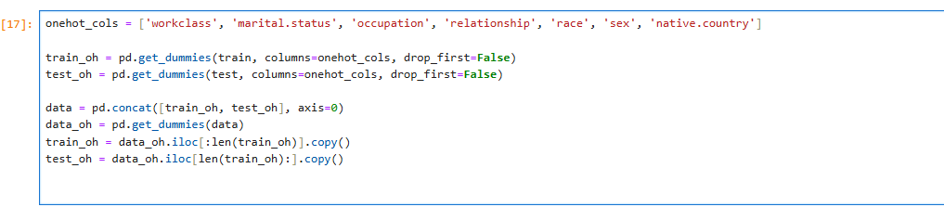
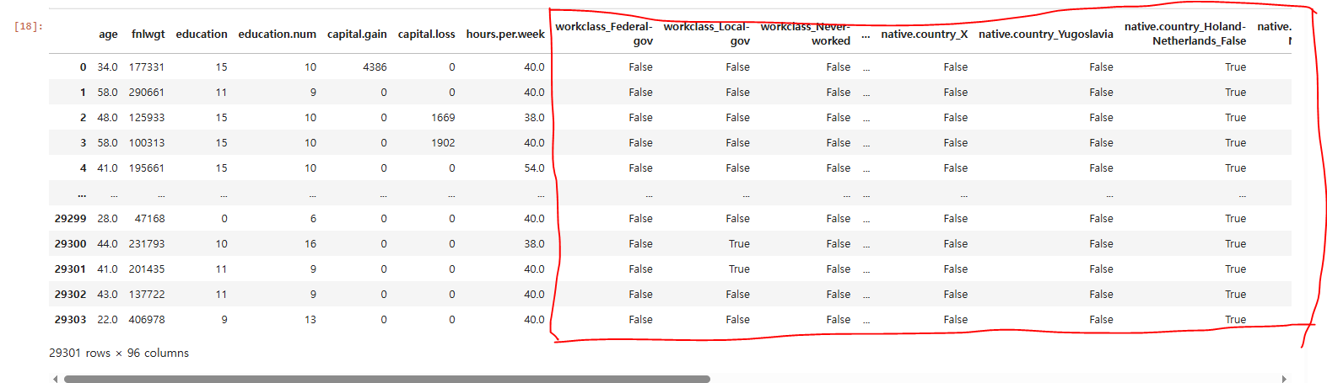
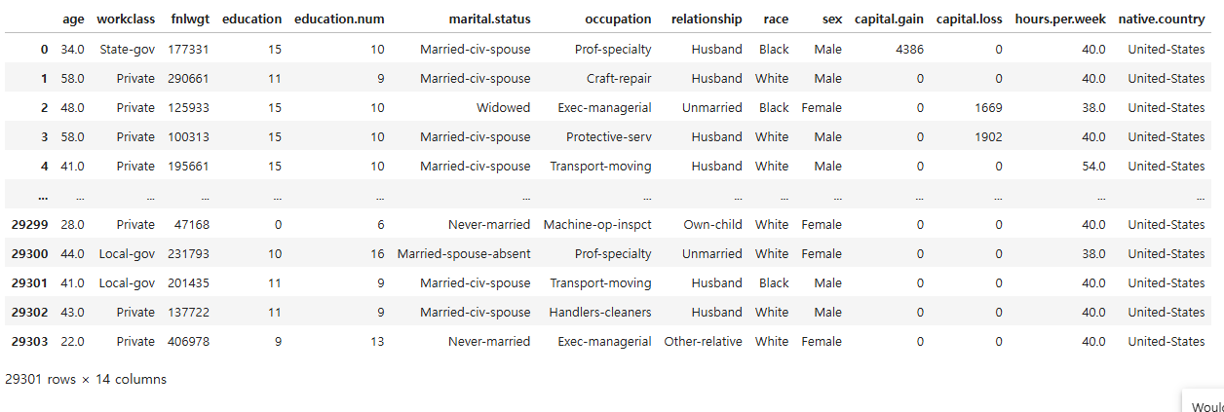
데이터 전처리_3. 원핫 인코딩
CONTENTS
- 범주형 변수를 숫자형으로 바꾸는데 있어 모델이 숫자에 영향 받을 것을 방지하기 위해서 원 핫 인코딩 수행
- 딱히 순서나 크기의 개념이 없는 변수들을 상대로 원 핫 인코딩을 진행하였다

Slide 5
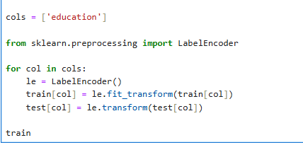
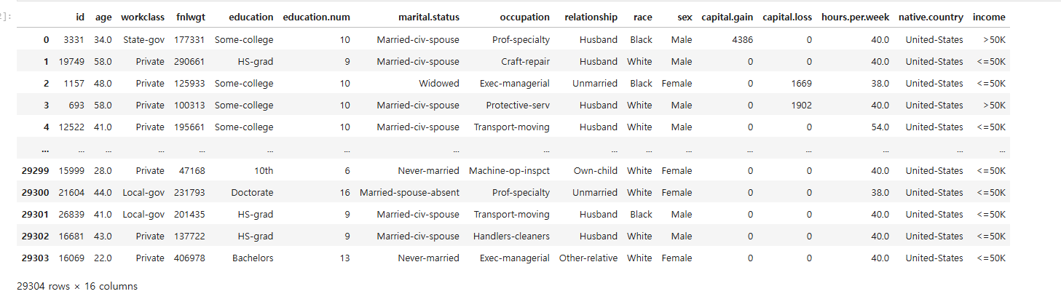
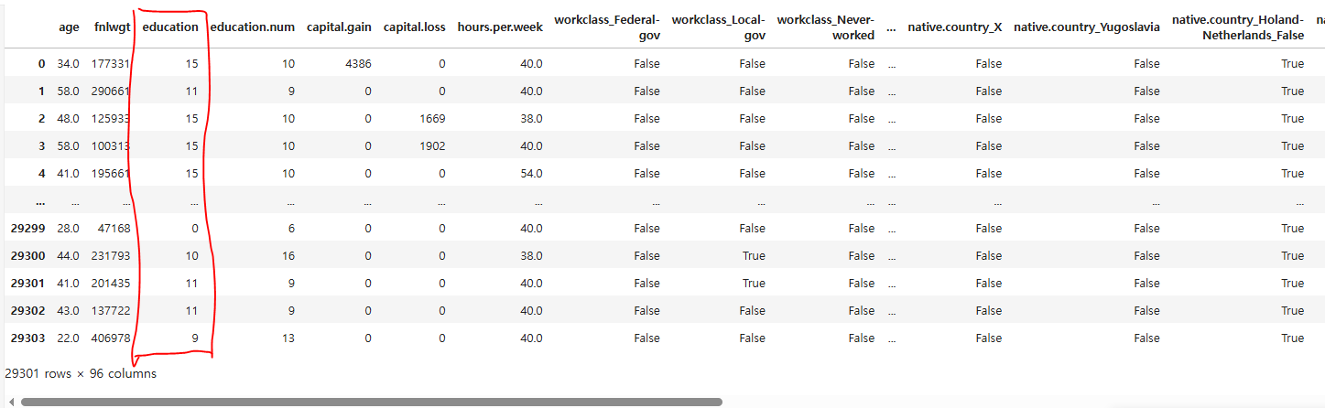
데이터 전처리_3. 레이블 인코딩
CONTENTS
레이블 인코딩은 범주형을 숫자형으로 바꾸어 모델이 학습 할수있게 해준다.
하지만 숫자의 크기에 모델이 의미를 부여할 위험도 같이 존재한다
그렇기에 되도록 숫자가 커질수록 의미가 있을 법한 education만 레이블 인코딩을 진행하였따

Slide 6
데이터 전처리_4. 표준화처리
CONTENTS
CONTENTS
컨텐츠에 대한 내용을 적어요
Enjoy your stylish business and campus life with BIZCAM
CONTENTS
컨텐츠에 대한 내용을 적어요
Enjoy your stylish business and campus life with BIZCAM

Slide 7
파워포인트 템플릿 Enjoy your stylish business and campus life with BIZCAM
CONTENTS A
컨텐츠에 대한 내용을 적어요
Enjoy your stylish business and campus life with BIZCAM
컨텐츠에 대한 내용을 적어요
Enjoy your stylish business and campus life with BIZCAM
컨텐츠에 대한 내용을 적어요
Enjoy your stylish business and campus life with BIZCAM
25%
컨텐츠에 대한 내용을 적어요
Enjoy your stylish business and campus life with BIZCAM
컨텐츠에 대한 내용을 적어요
Enjoy your stylish business and campus life with BIZCAM
15%
CONTENTS A
컨텐츠에 대한 내용을 적어요
Enjoy your stylish business and campus life with BIZCAM

